Slide 1
Музей Железнодорожного района
Выполнила: Мкртчян Яна, 8 «Э» класс.

Slide 2
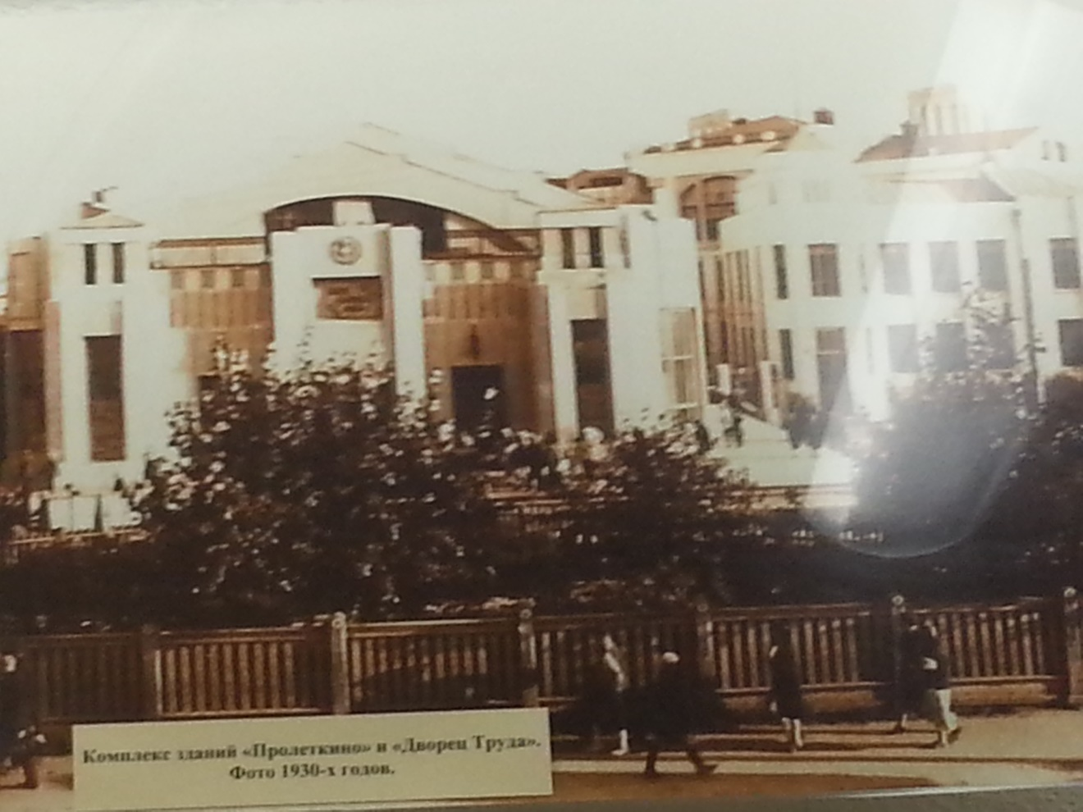
Комплекс зданий
«Пролеткино» и «Дворец Культуры»

Slide 3
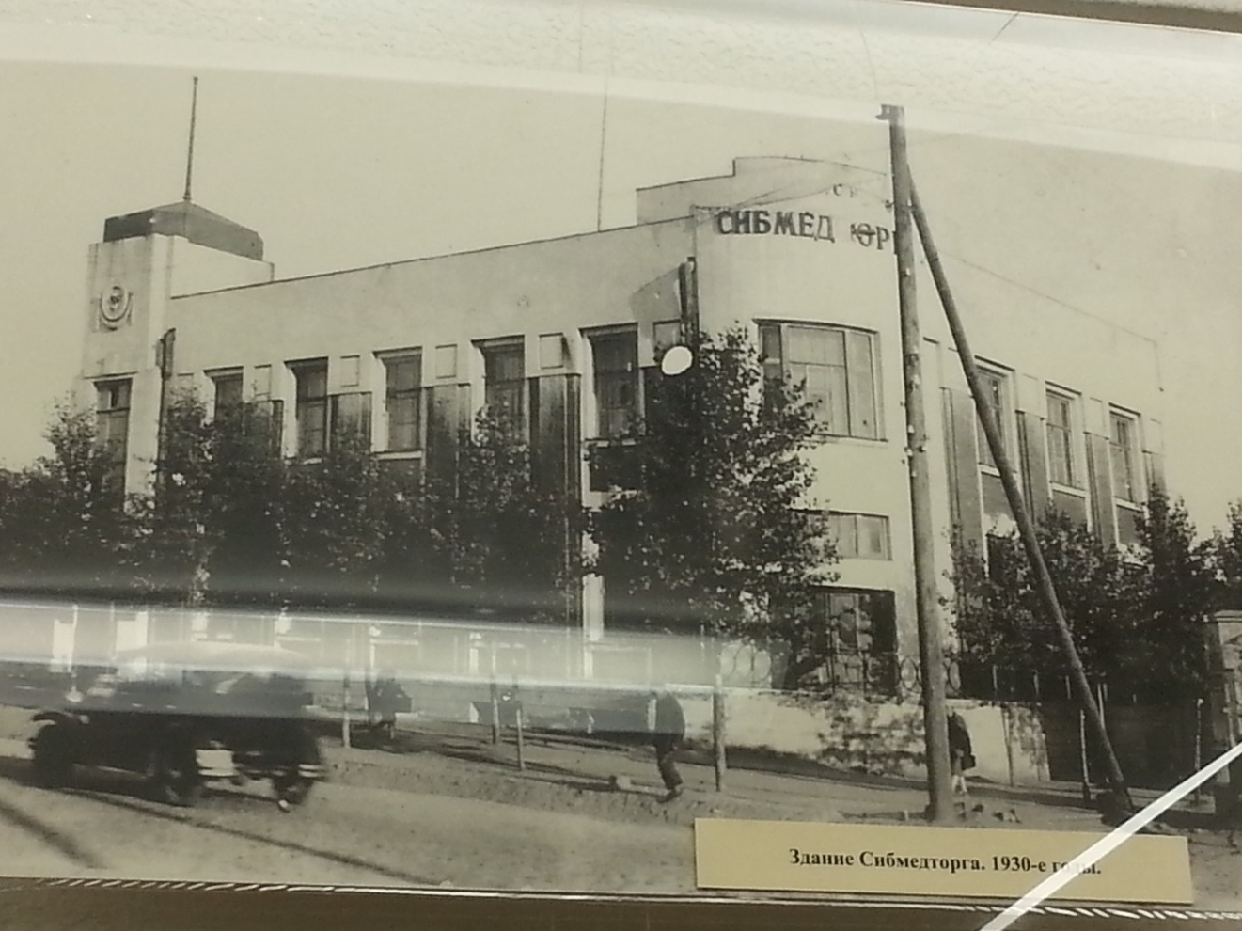
Здание Сибмедторга
1930-е годы

Slide 4
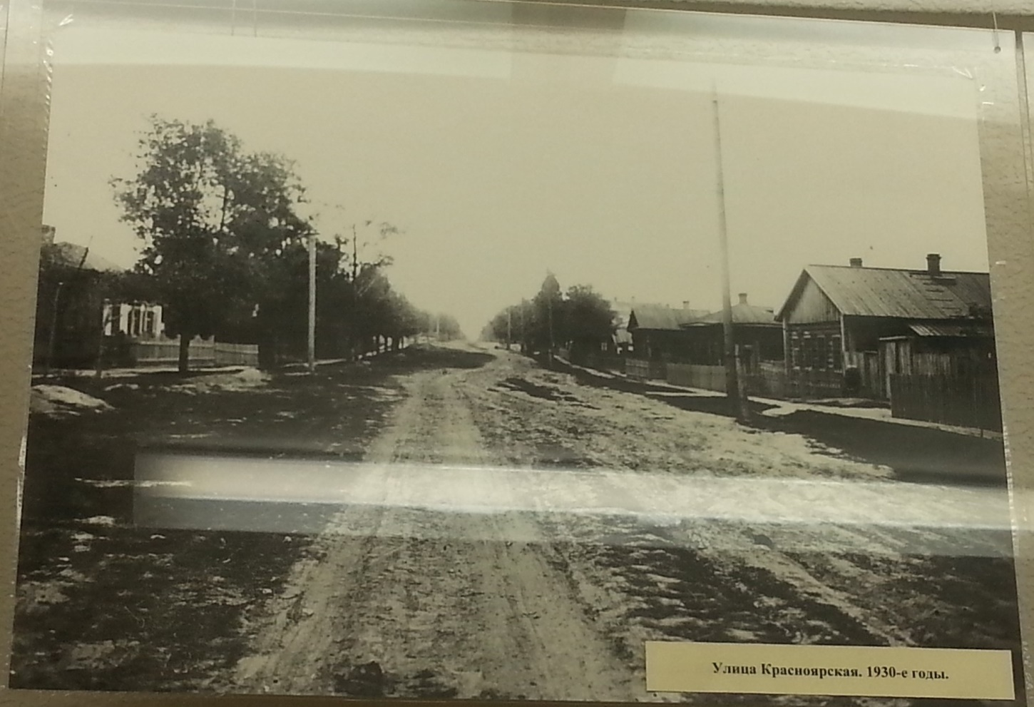
Улица Красноярская
1930-е годы

Slide 5
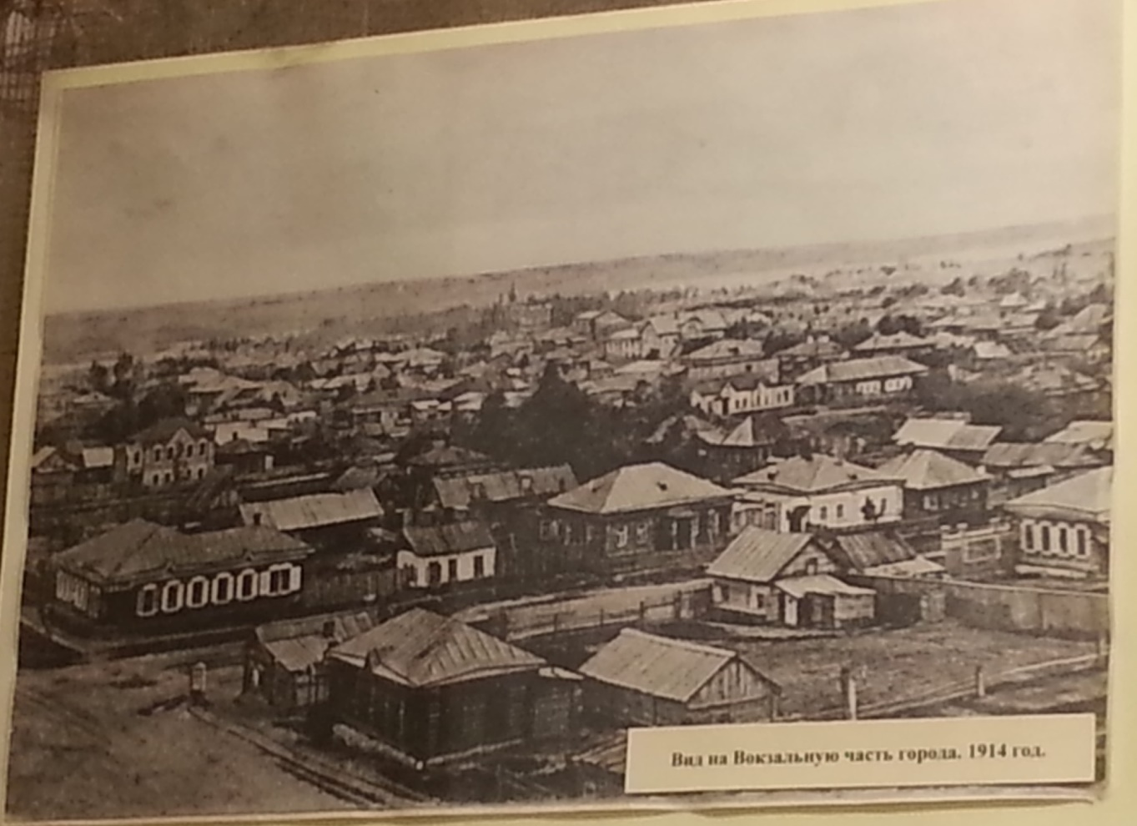
Вид на Вокзальную часть города
1914 год

Slide 6
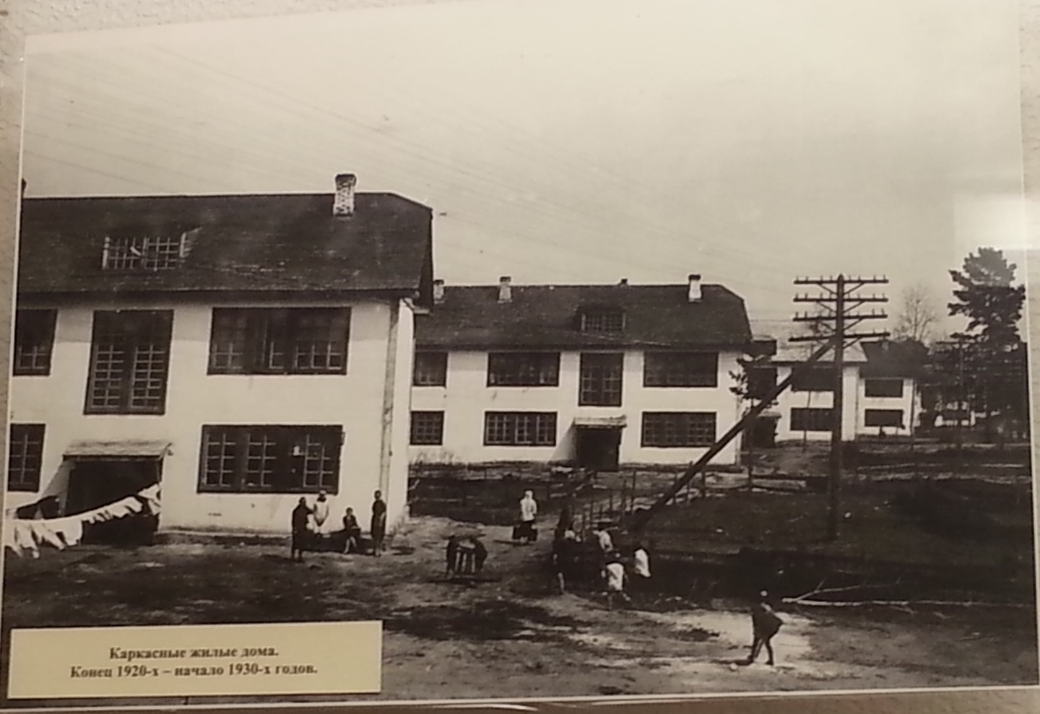
Каркасные жилые дома
Конец 1920-х – начало 1930-х годов

Slide 7
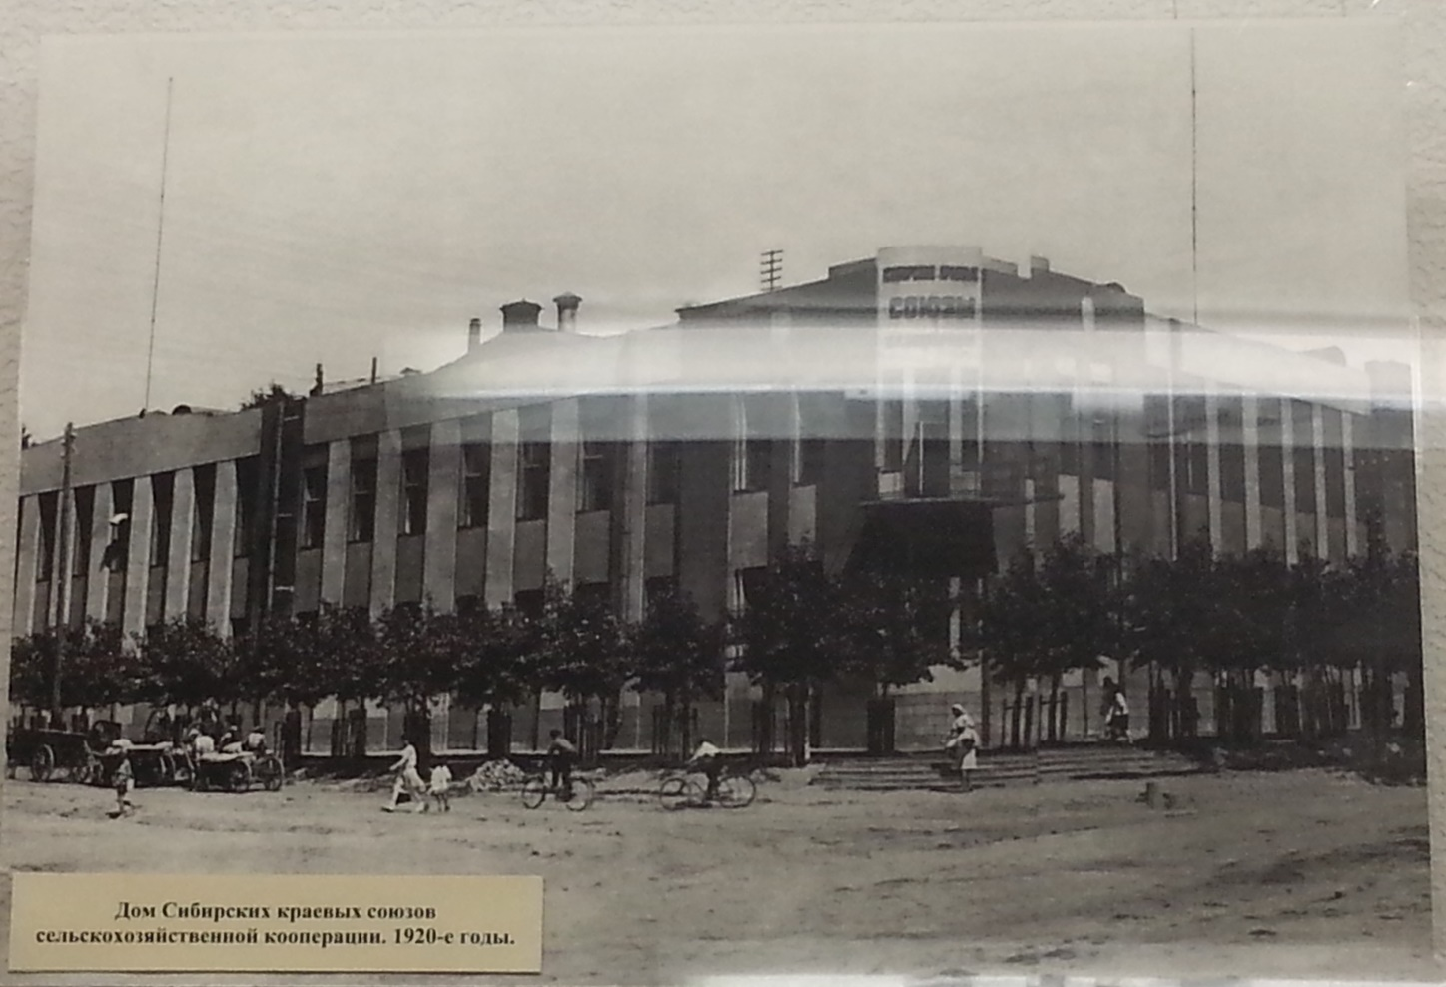
Дом Сибирских краевых союзов сельскохозяйственной кооперации
1920-е годы

Slide 8
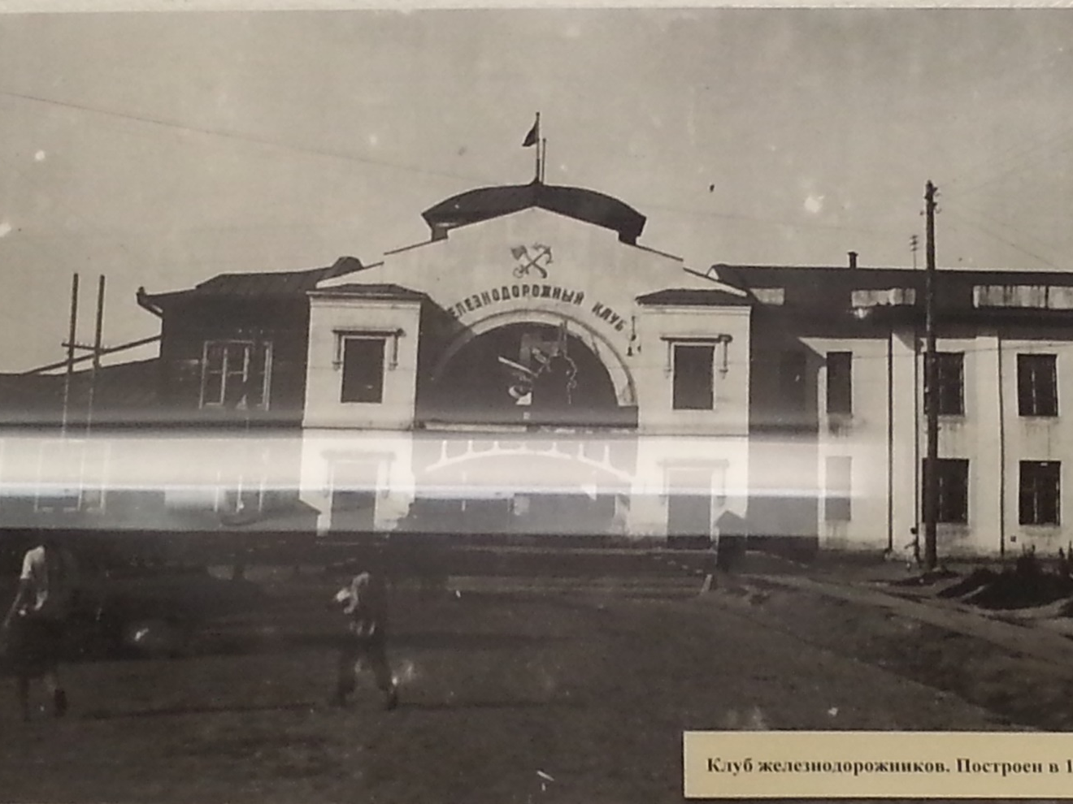
Клуб Железнодорожников
Построен в 1926 году

Slide 9
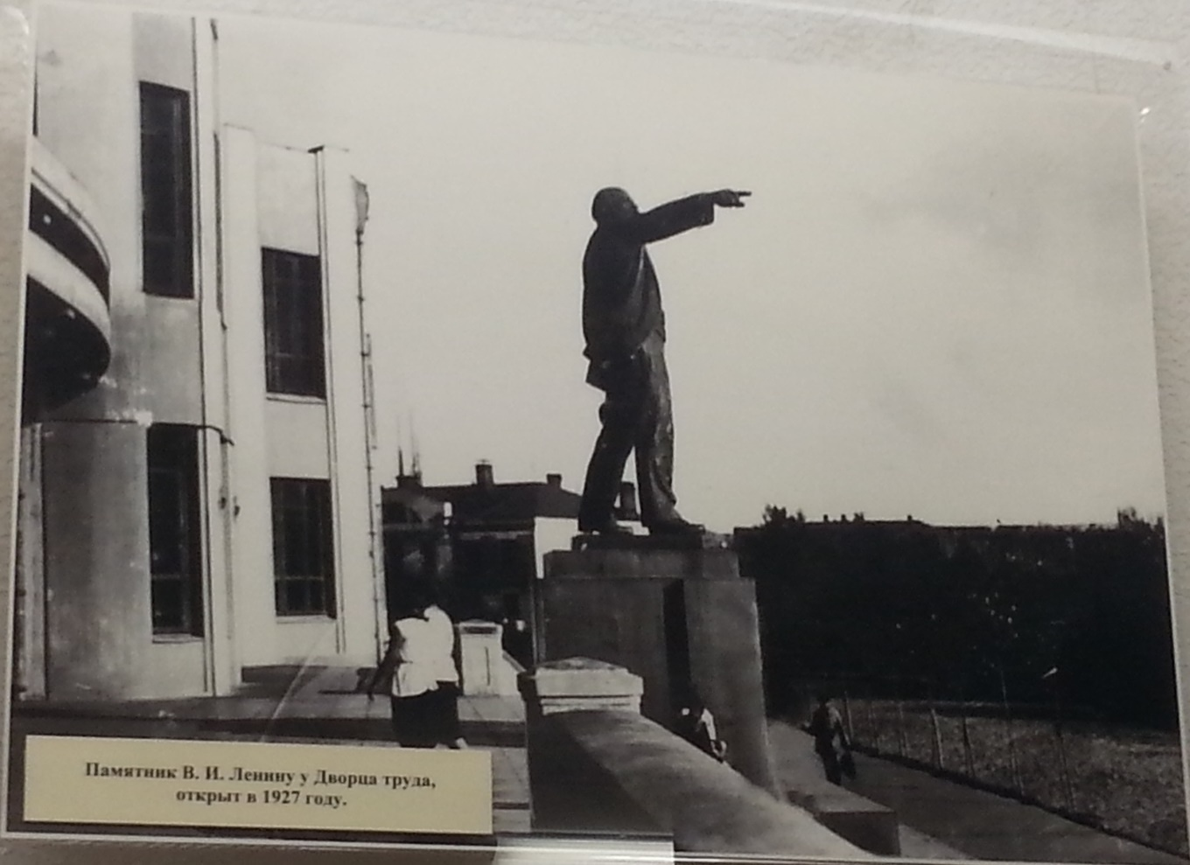
Памятник В.И. Ленину у Дворца труда
Открыт в 1927 году

Slide 10
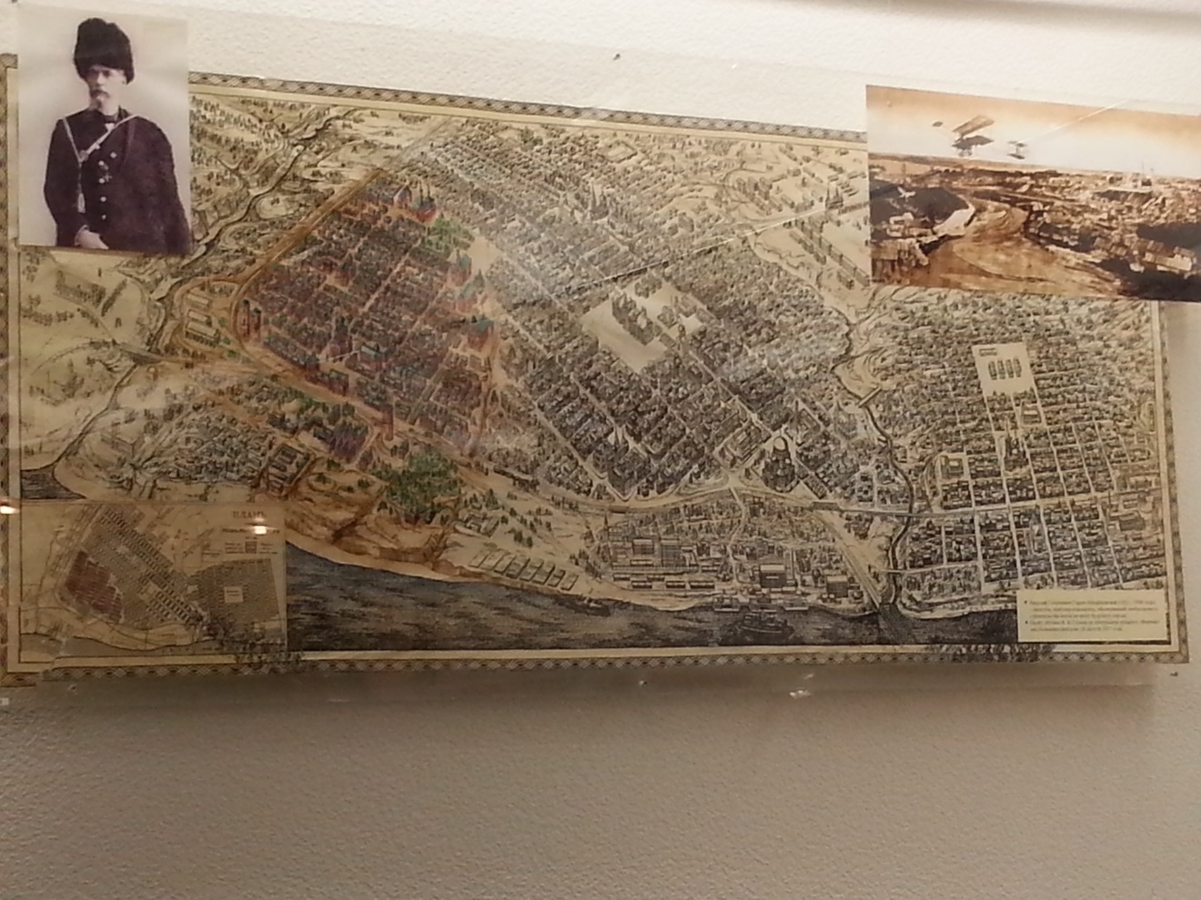
План города

Slide 11
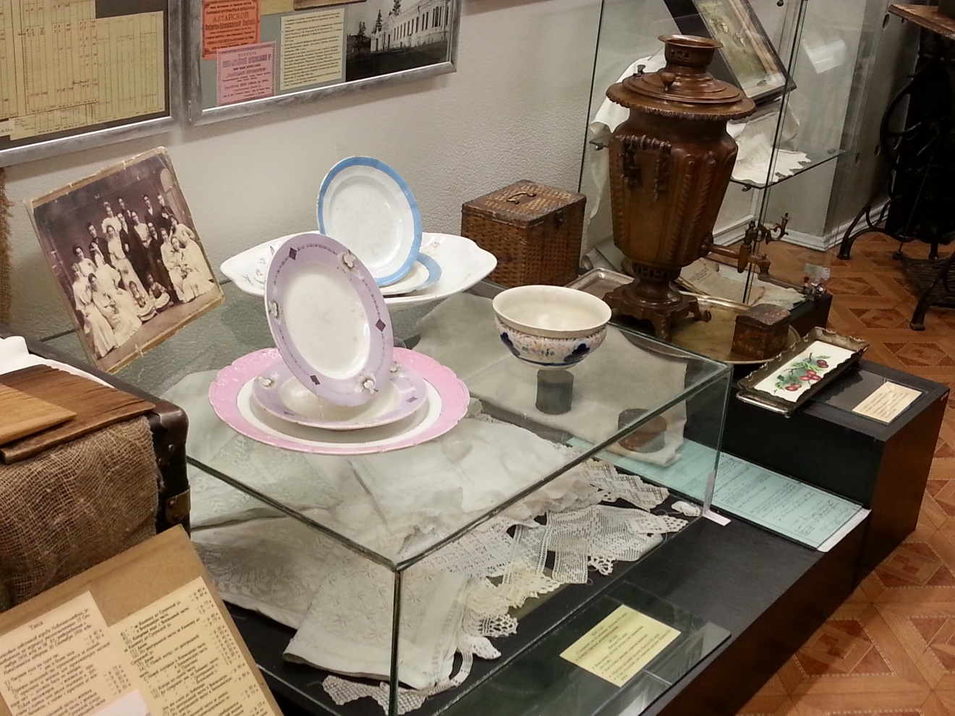
Посуда. «Товарищество Кузнецова».
Начало 20 века
Блюдо, тарелки, полоскательница

Slide 12
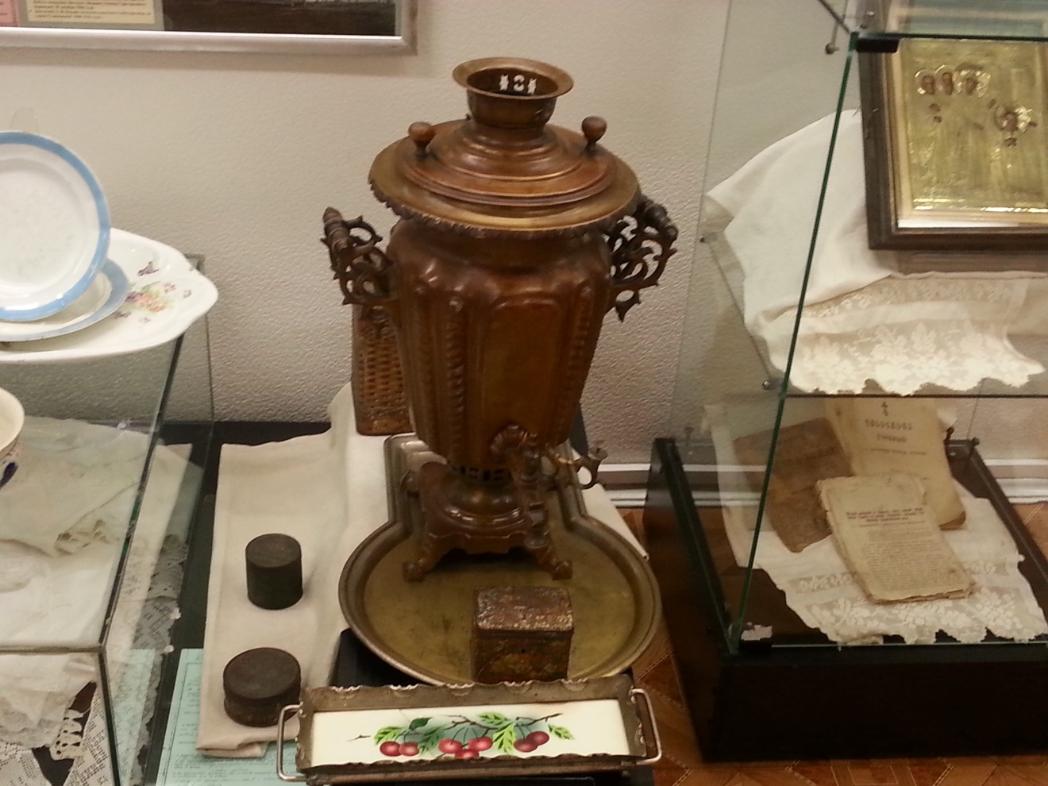
Самовар. Середина 19 века. Поднос под самовар. Начало 20 века. Коробочка из-под чая «А. Кузнецов и К˚».
Начало 20 века.

Slide 13
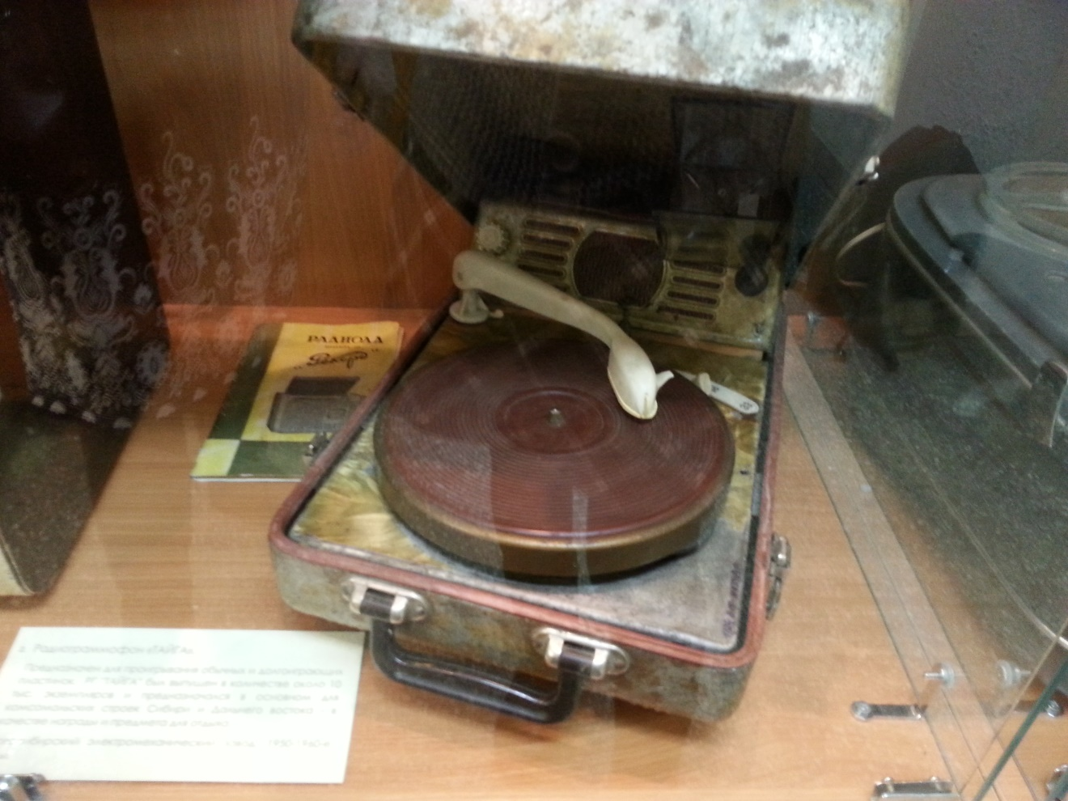
Радиограммофон «Тайга».
Предназначен для проигрывания обычных и долгоиграющих пластинок. РГ «Тайга» был выпущен в количестве около 10 тысяч экземпляров и предназначался в основном для комсомольских строек Сибири и Дальнего востока – в качестве награды и предмета для отдыха.
Новосибирский электромеханический завод. 1950-1960-е годы.

Slide 14
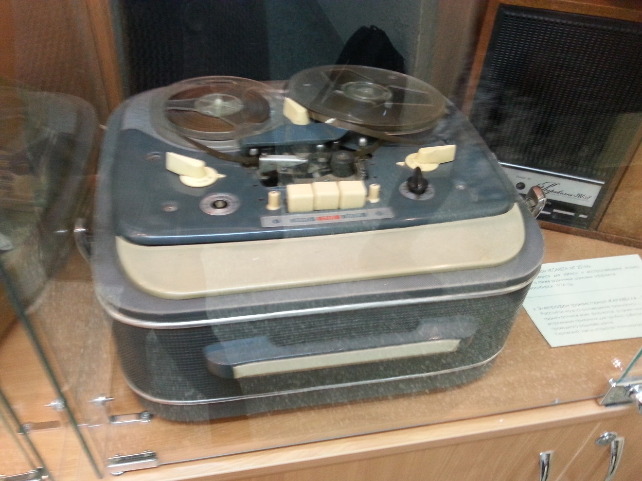
Магнитофон «КОМЕТА МГ 201М»
Использовался для записи и воспроизведения музыки, речи, а также различных шумовых эффектов.
Новосибирск, 1974 год.

Slide 15
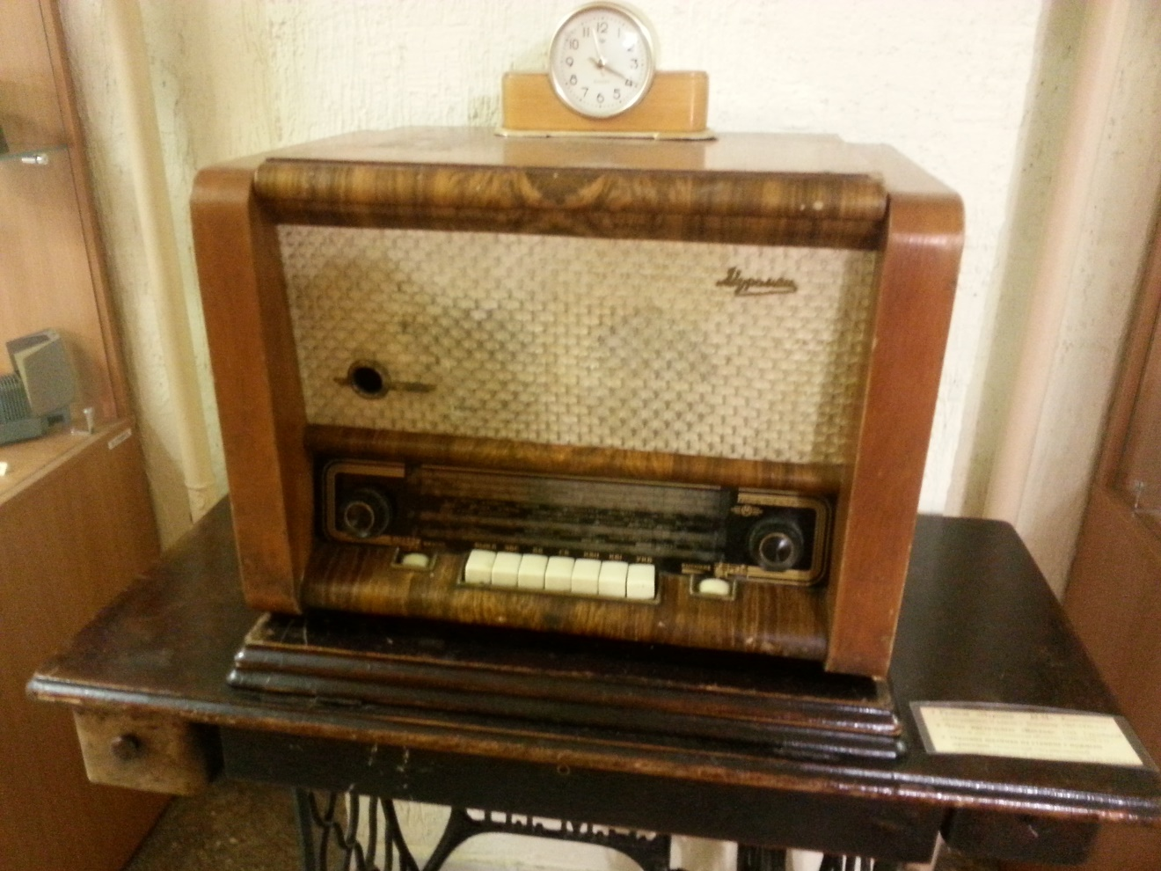
Радио « Муромец – 62-М».
Часы настольные «Восход».
Радиоприёмник-проигрыватель 2 класса. Г. Владимир. 1965-1970-е годы.
СЧЗ, Сердобский часовой завод (Пензенская область). 1960-1970-е годы.

Slide 16
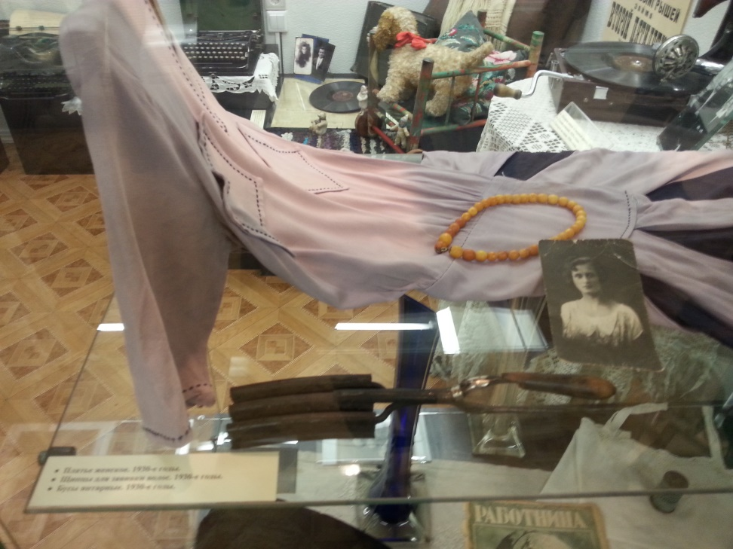
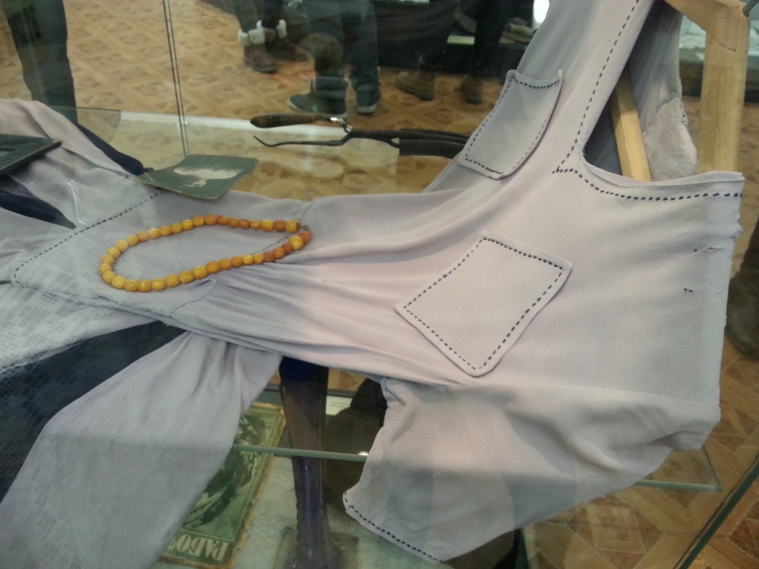
Платье женское. Щипцы для завивки волос. Янтарные бусы. 1930-е годы

Slide 17
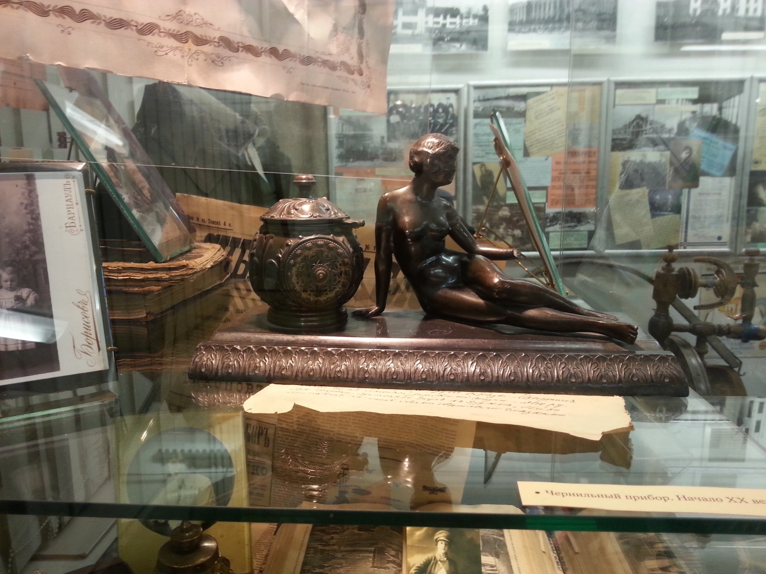
Чернильный набор.
Начало 20 века

Slide 18
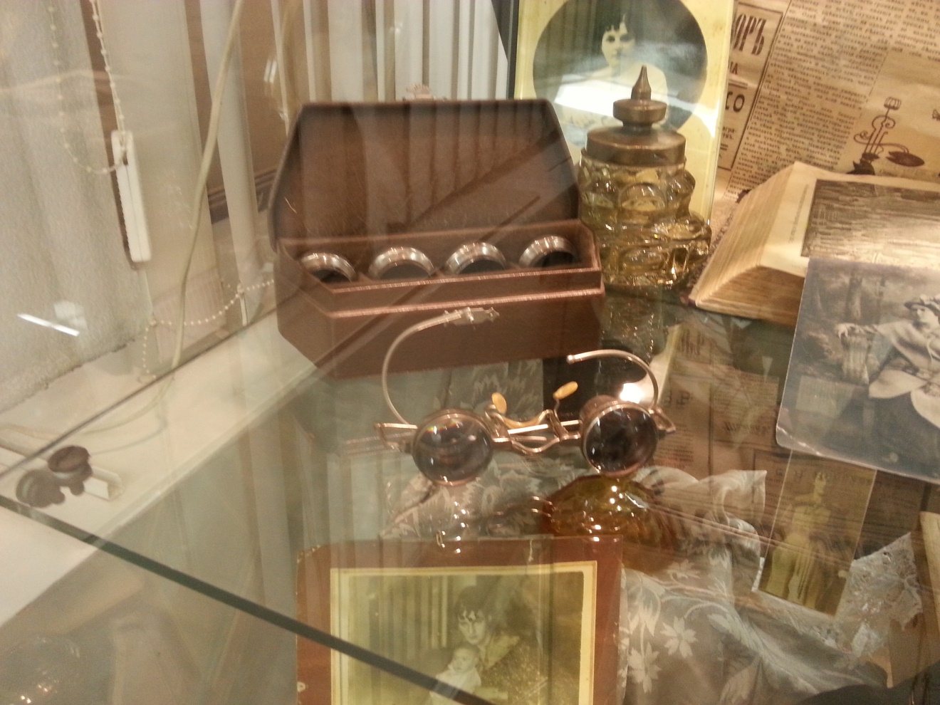
Очки с набором сменных линз.
Начало 20 века.

Slide 19
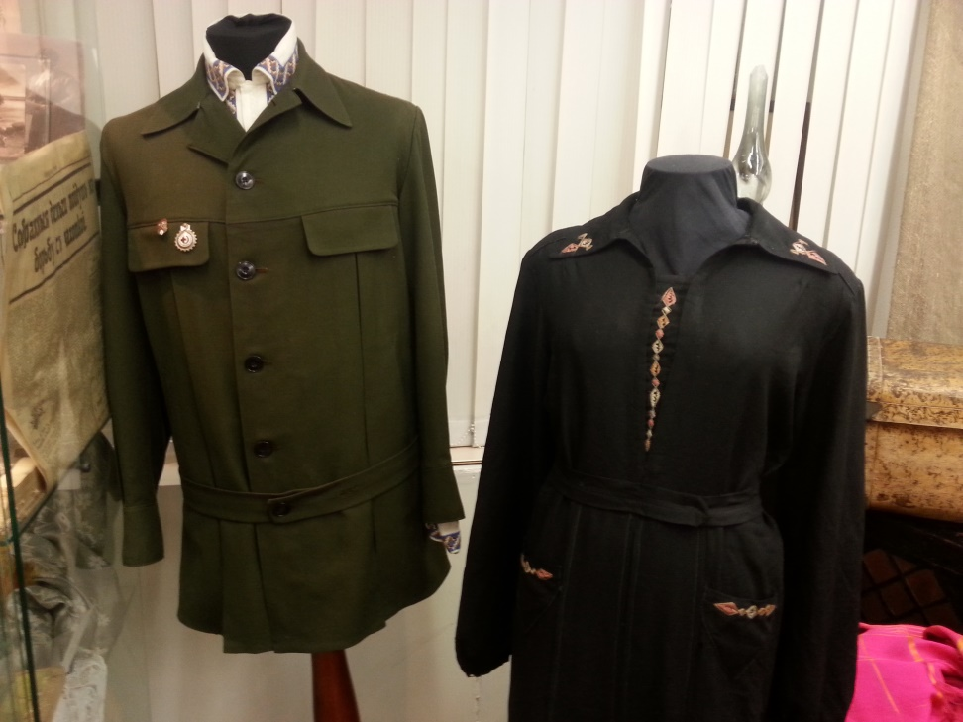
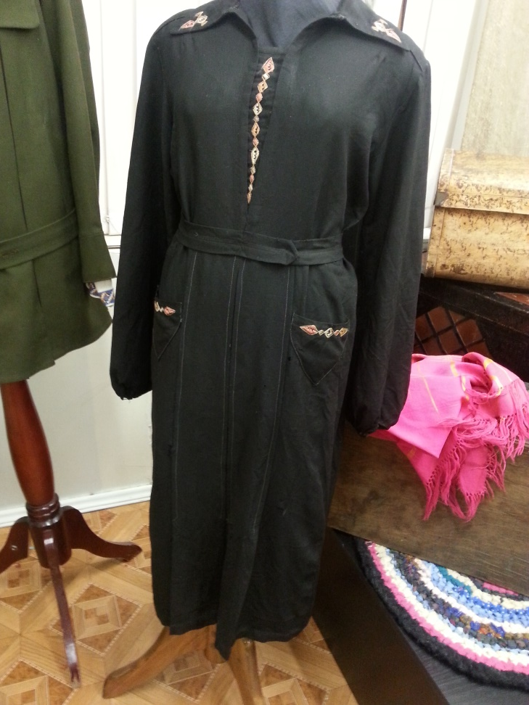
Френч мужской. Значок «Готов к труду и обороне 1 степени». Значок «Готов к санитарной обороне СССР» Платье женское. 1930-е годы

Slide 20
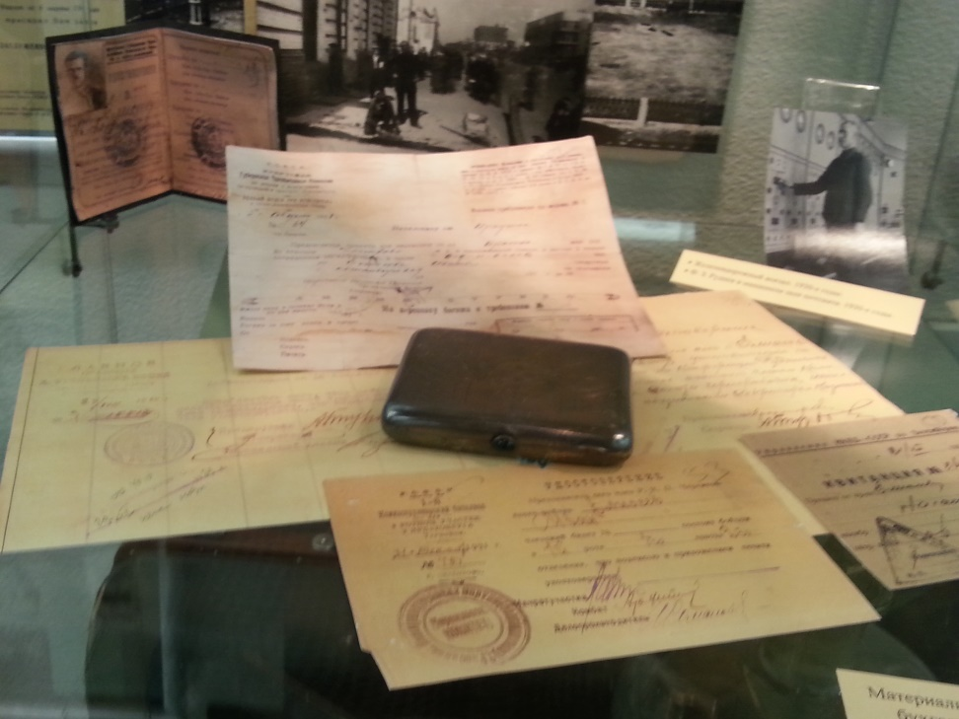
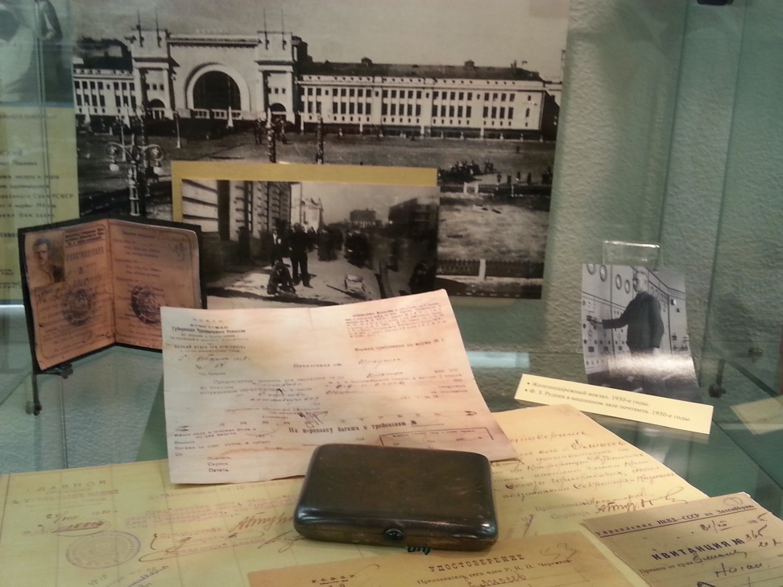
Экспонаты Ивана Ивановича Кабалина, бухгалтера кооператива «ОбьСоюз» и Сергея Ивановича Кабалина, инженера.

Slide 21
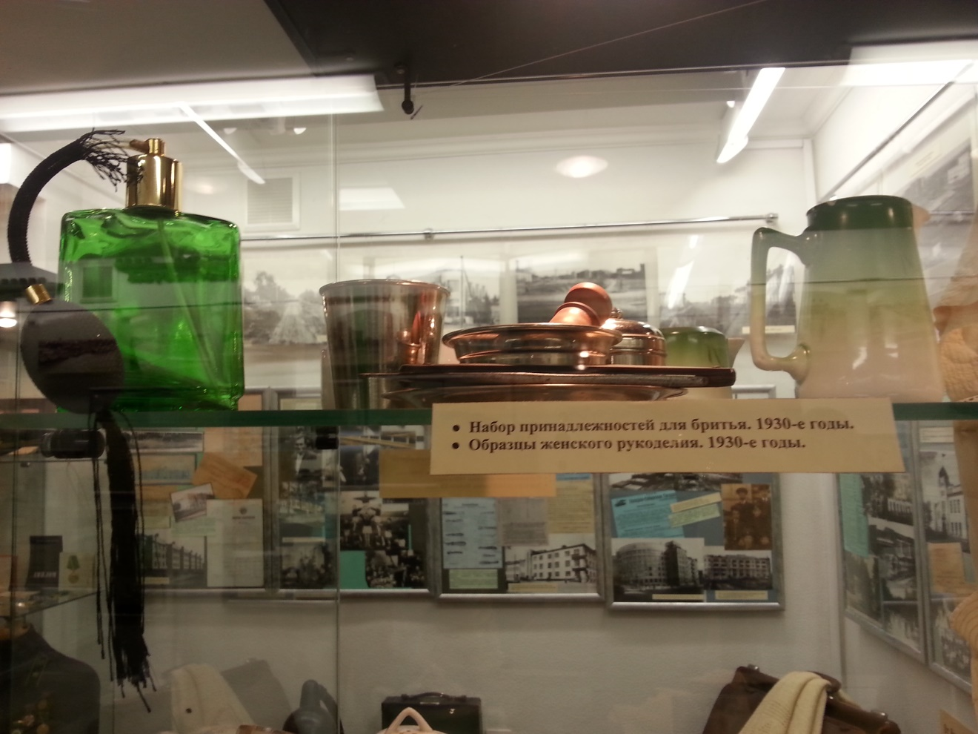
Набор принадлежностей для бритья.
1930-е годы.

